Slide 1
Projekt Feladat
Készítette: Bársony, Bors, Szabó

Slide 2
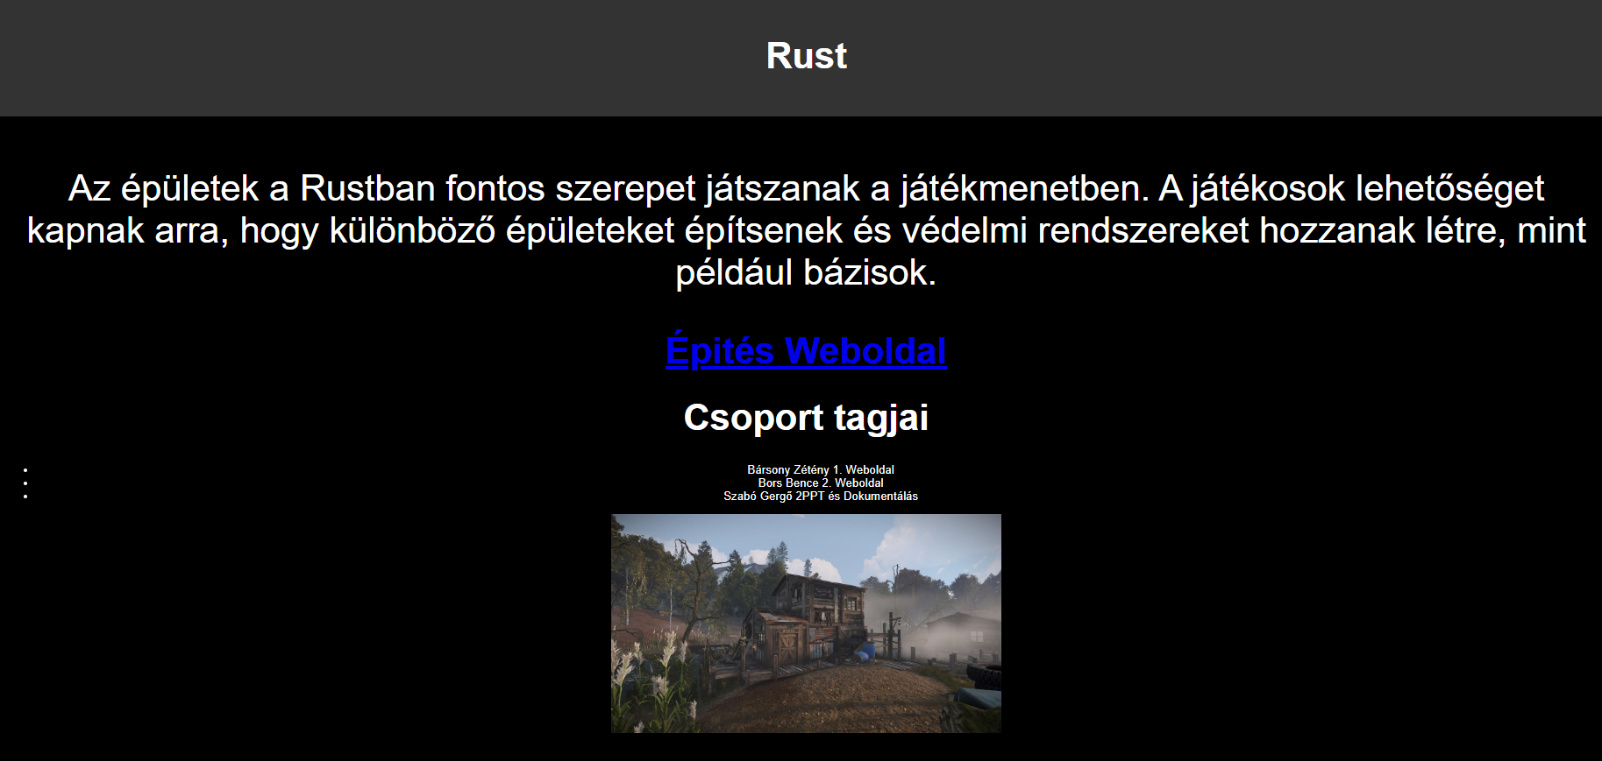
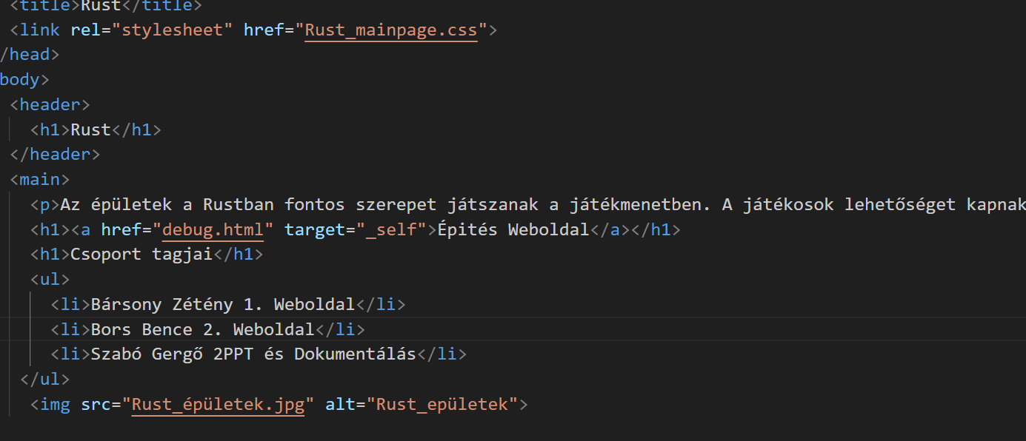
Bársony Zétény mondandó

Slide 3
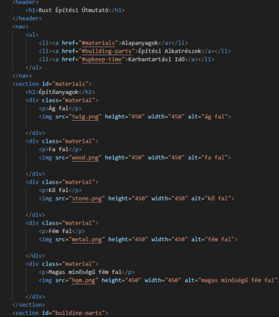
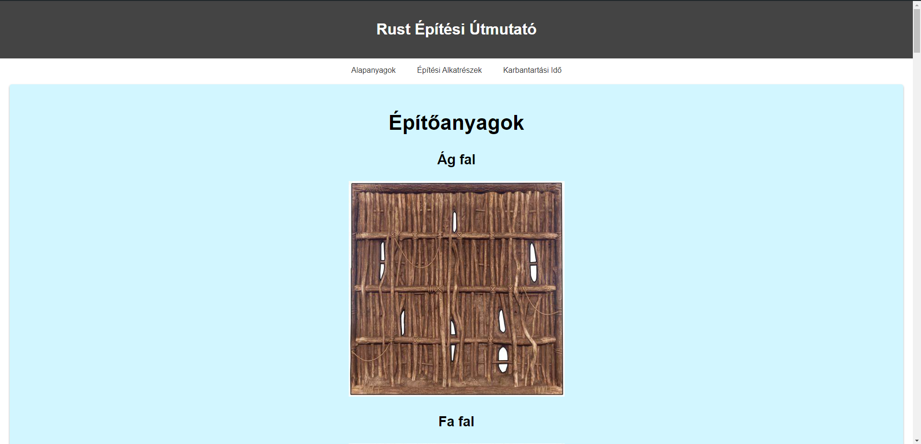
Bors Bence mondandó

Slide 4
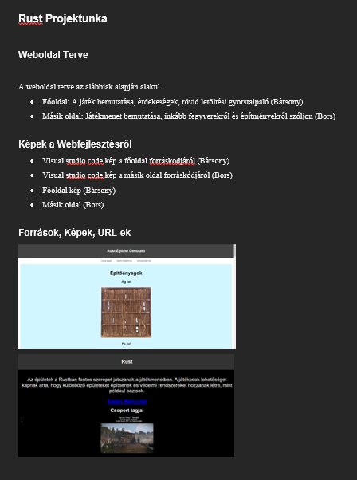

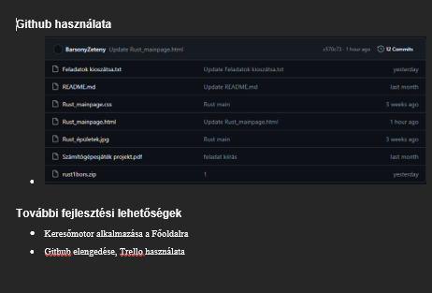
Szabó Gergely mondandó

Slide 5
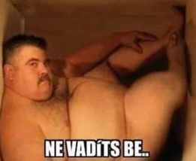
Köszönjük a figyelmet!

